Slide 1


La leyenda de sakura.
GRUPO FORMADO POR:
GERMÁN, ESTELA, ÁLVARO, NATALIA Y DIEGO.

Slide 2
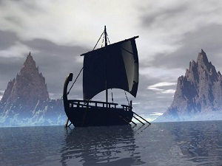
Un rey moro se dirigió al norte
rubias y raptó princesas

Slide 3
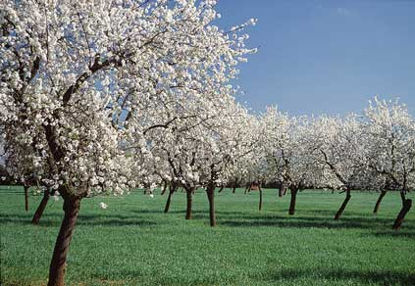
El rey para cubrir la gran tristeza de la vikinga planto almendros para asi reparar el daño hecho a su favorita

Slide 4
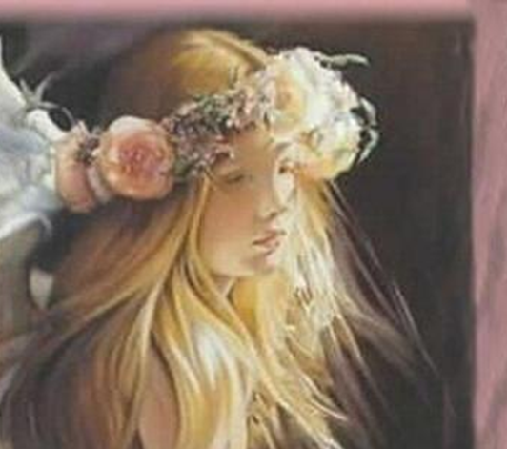

El rey supo por que tanta tristeza ,era por que la vikinga echaba en falta su patria y entonces el rey la quiso enseñar algo.

Slide 5
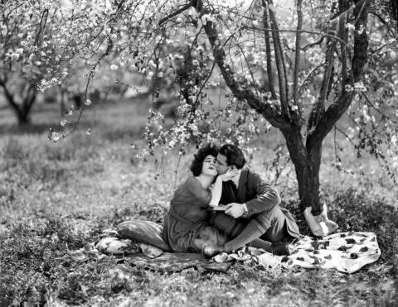
Ella comprendió el sacrificio de él y le correspondio
con su amor verdadero.

Slide 6
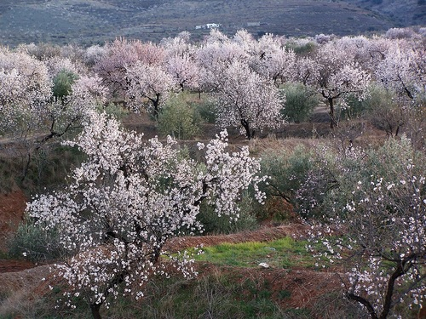
En memoria a esta historia los almendros florecen cada primavera

